Slide 1

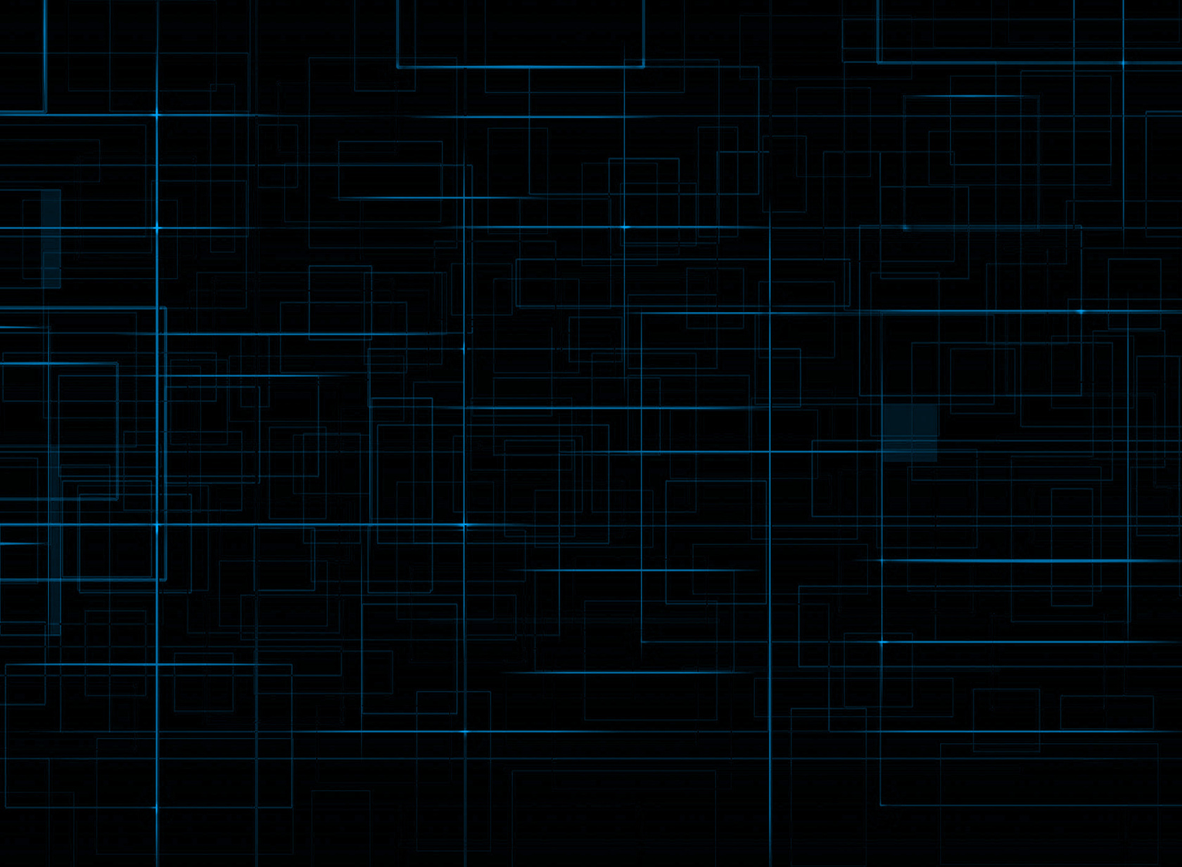
УО «Витебский государственный университет им. П.М.Машерова»
Кафедра информатики и информационных технологий
Курсовая работа
СОВРЕМЕННЫЕ WEB-ТЕХНОЛОГИИ ДЛЯ СОЗДАНИЯ РАСПРЕДЕЛЁННЫХ ПРИЛОЖЕНИЙ
Студент 44 группы :
Моисейченков Дмитрий Юрьевич
Руководитель, старший преподаватель:
Шедько Василий Викторович
Витебск, 2019

Slide 2
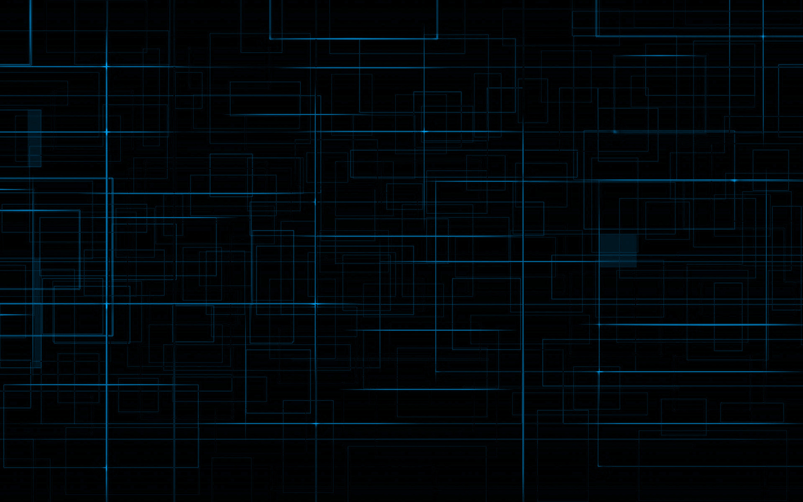
Цель работы:
ознакомиться с различными методами, технологиями по созданию распределённых приложений, создать пользовательский интерфейс интернет-магазина

Slide 3
Главные элементы структуры интерфейса интернет-магазина
В идеале интерфейс магазина включает следующие основные элементы структуры:
шапка;
поиск;
корзина;
каталог товаров;
товарные страницы;
форма обратной связи.

Slide 4
Инструментарий:
HTML5
CSS
Gulp
Scss

Slide 5
Требования к вёрстке и-м
Вёрстка интернет-магазина должна быть гибкой, то есть быть адаптированной под любой вид устройства с любым экранным расширением. Также она должна вести себя абсолютно одинаково в разных браузерах. Код должен быть читаемым, посредством применения технологии БЭМ.

Slide 6
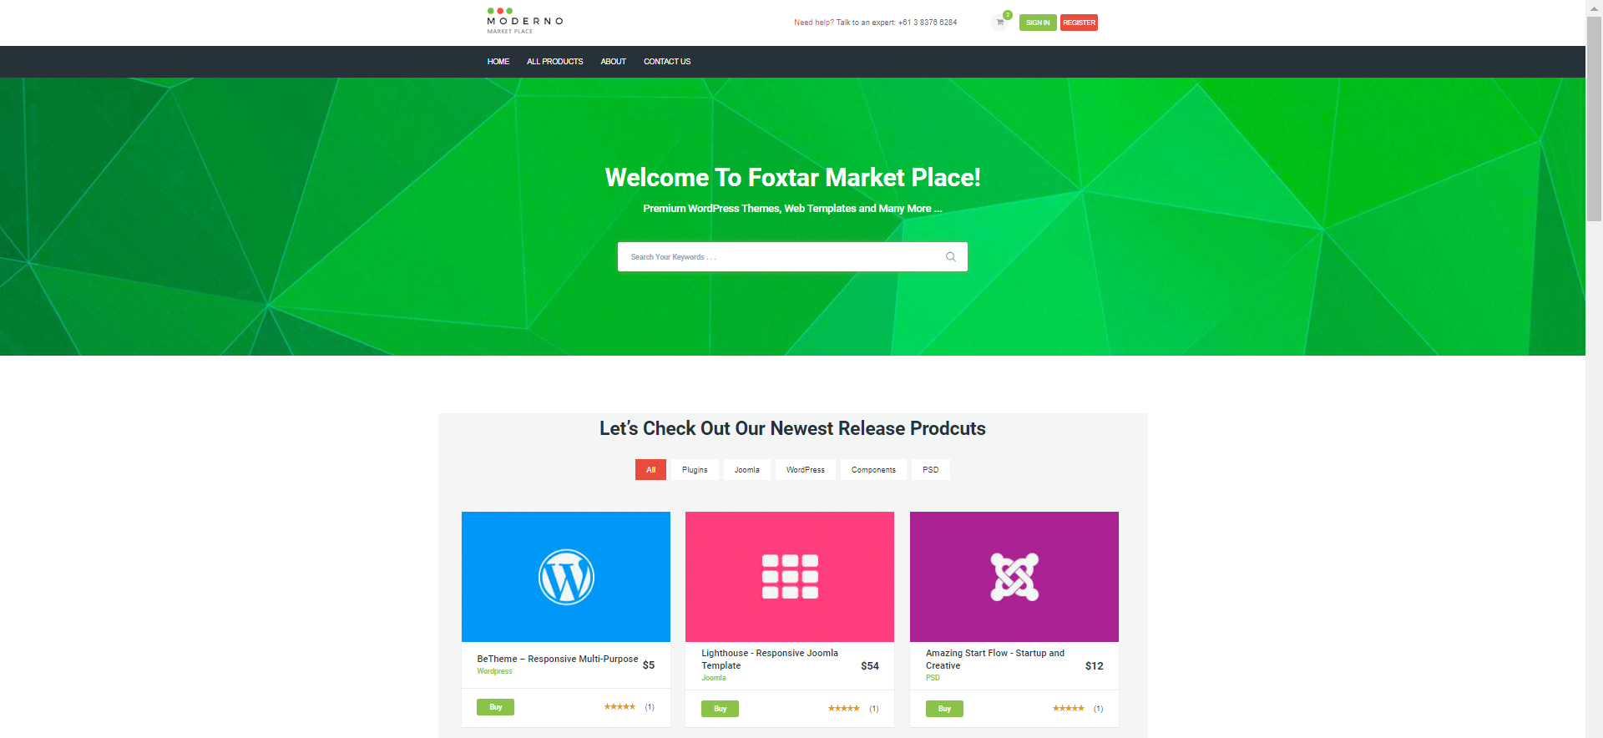
Тест

Slide 7
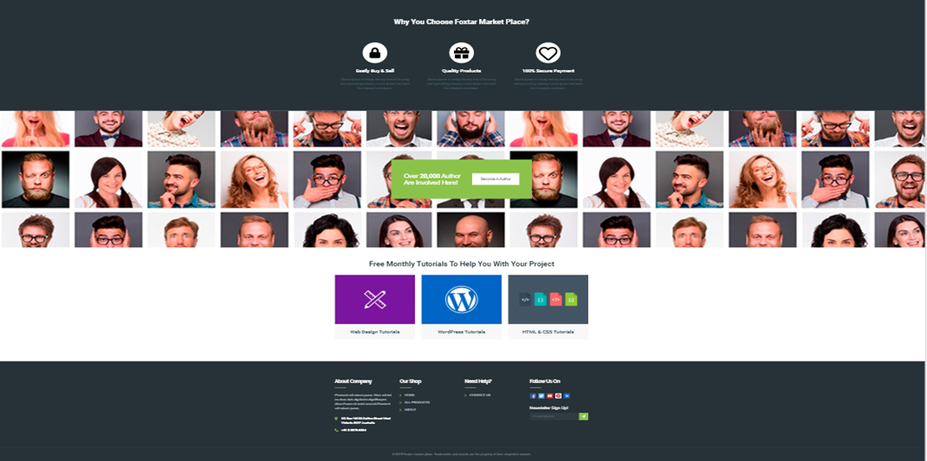
Тесты

Slide 8
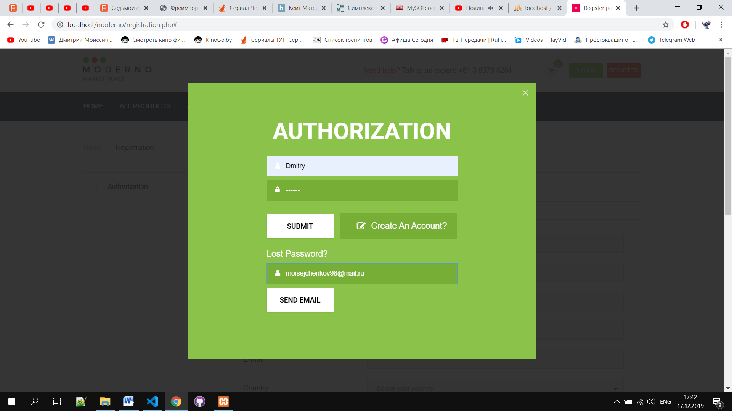
Тесты

Slide 9
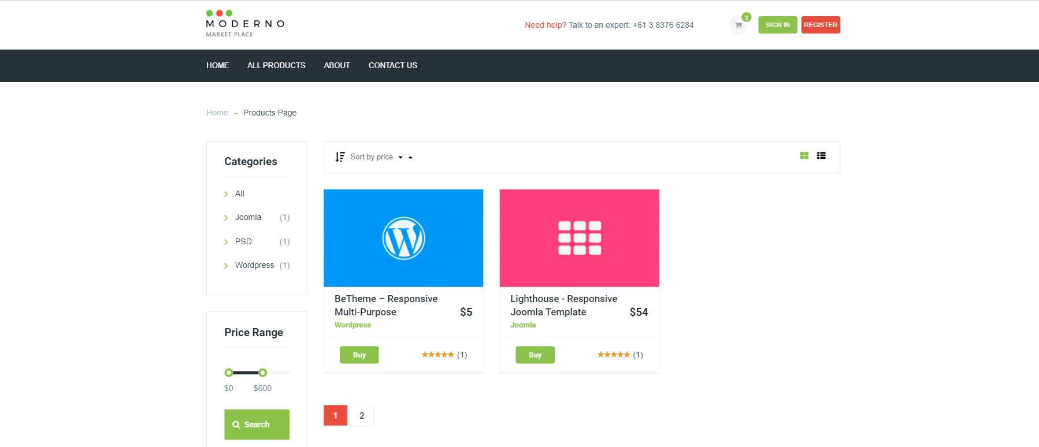
Тесты

Slide 10
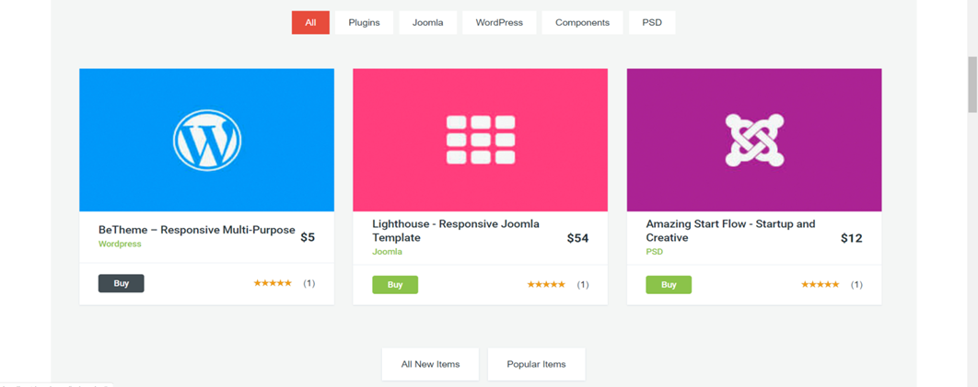
Тесты

Slide 11
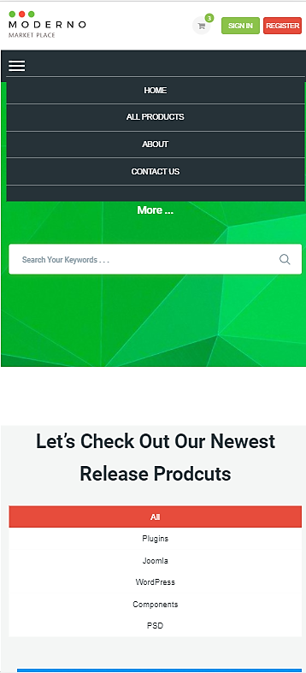
Адаптивность страницы

Slide 12
Выводы:
В ходе разработки вёрстки была присуща спиралевидная технология проектирования, так как при адаптивности страниц приходилось возвращаться назад, можно сказать по спирали, к уже готовым элементам на предыдущем этапе с целью дальнейшего их улучшения и доработки.
По степени использования типовых проектных решений было задействовано оригинальное (индивидуальное) проектирование, когда проектные решения разрабатываются «с нуля» в соответствии с требованиями заказчика. Характеризуется тем, что все виды проектных работ ориентированы на создание индивидуальных для каждого объекта проектов, которые в максимальной степени отражают все его особенности.

Slide 13
Выводы:
В ходе создания интерфейса для интернет-магазина была задействована визуальная технология программирования. Так как визуальное программирование является в настоящее время одной из наиболее популярных парадигм программирования. Оно состоит в автоматизированной разработке программ с использованием особой диалоговой оболочки. В последнее время визуальному программированию стали уделять намного больше внимания — в связи с развитием мобильных сенсорных устройств (КПК, планшеты).

